Slide 1
Организация и ведение дополнительных образовательных услуг
Дрёмина Елена Лазаревна
Заведующая МАДОУ Винзилинским детским садом «Малышок»

Slide 2
Нормативная база
ФЗ «Об образовании в Российской Федерации» №273-ФЗ от 29.12.2012 г.
Постановление Правительства Российской Федерации №706 от 15.08.2013 «Об утверждении Правил оказания платных образовательных услуг»
Положение о порядке оказания дополнительных образовательных услуг в МАДОУ
Приказы МАДОУ

Slide 3
Сайт МАДОУ Винзилинского детского сада «Малышок»
http://www.malishok-vinsili.ru

Slide 4
Ассортимент дополнительных образовательных услуг
Направление развития | 2-3 года | 3-4 года | 4-5 лет | 5-7 лет
Художественно-эстетическое | «Ладушки» | «Тили-тили-тесто» | «Волшебный квиллинг» «Ручеек» «Свирель» | «Ручеек» «Маленький вокалист» «Свирель» «Волшебный квиллинг»
Физическое |  | «Азбука здоровья» | «Крепыш» | «Веселый лыжник»
Познавательно-речевое | «Карусель» | «Веселый калейдоскоп» | «Речевичок» «Теремок» «В мире опытов и экспериментов» | «Речевичок» «Теремок» «В мире опытов и экспериментов»

Slide 5
Динамика спроса
2012-2013 у.г. | 2013-2014 у.г. | 2014-2015 у.г.
80 % | 89% | 93%

Slide 6
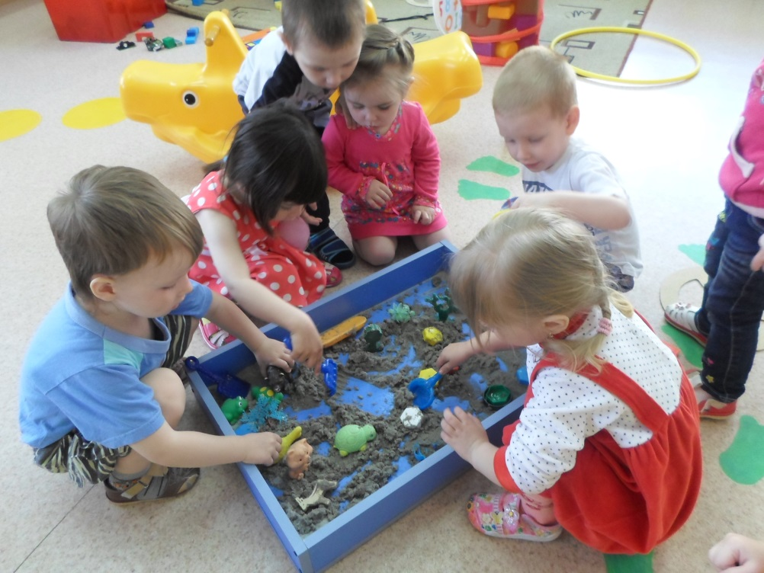
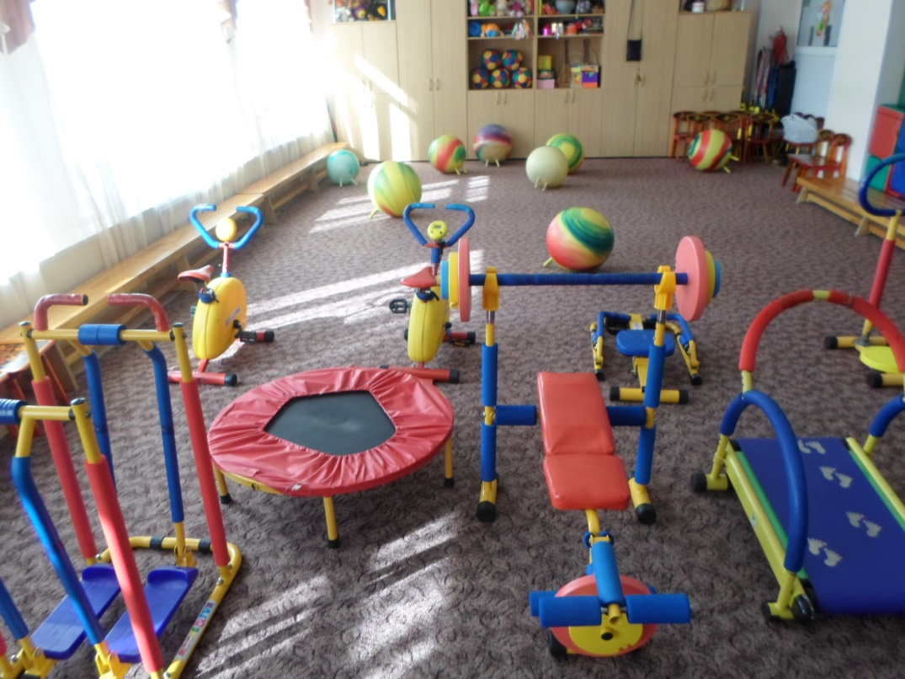
Материально-техническое оснащение

Slide 7
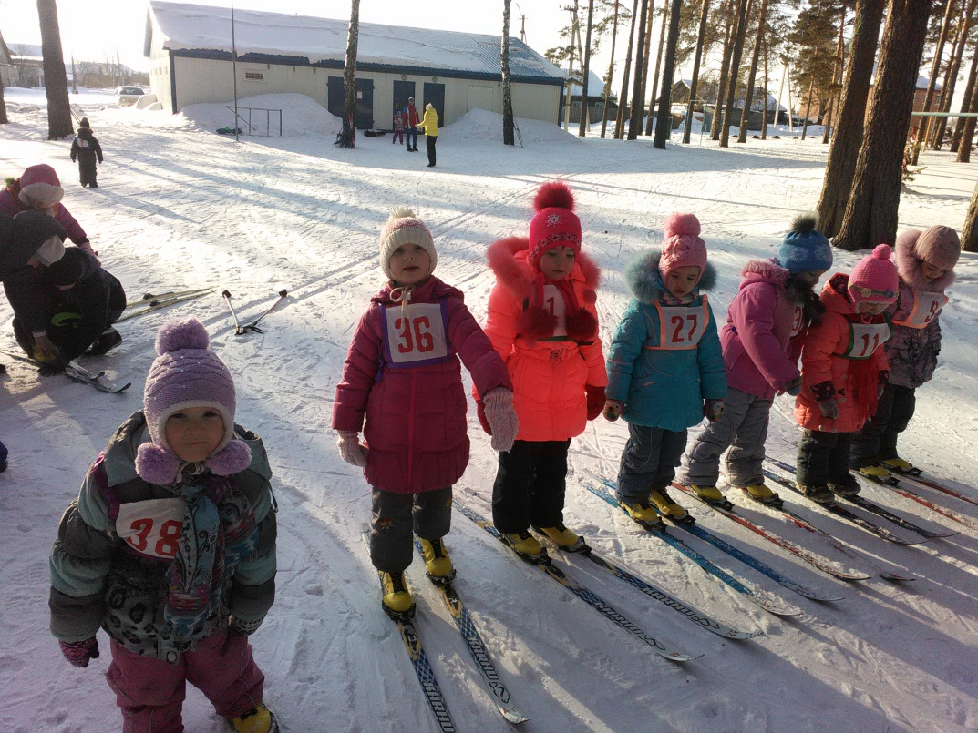

Slide 8
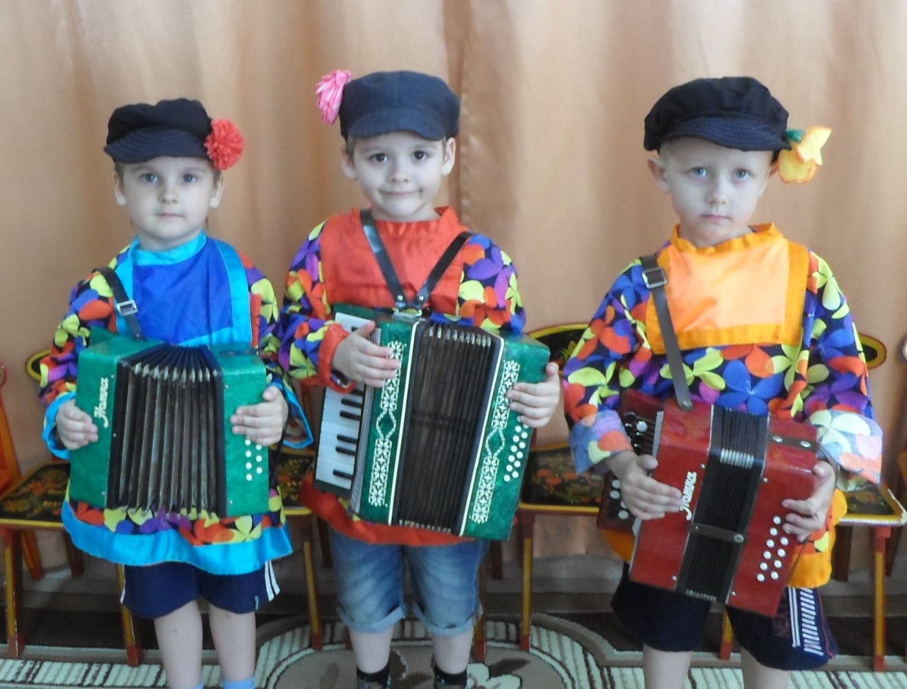

Slide 9
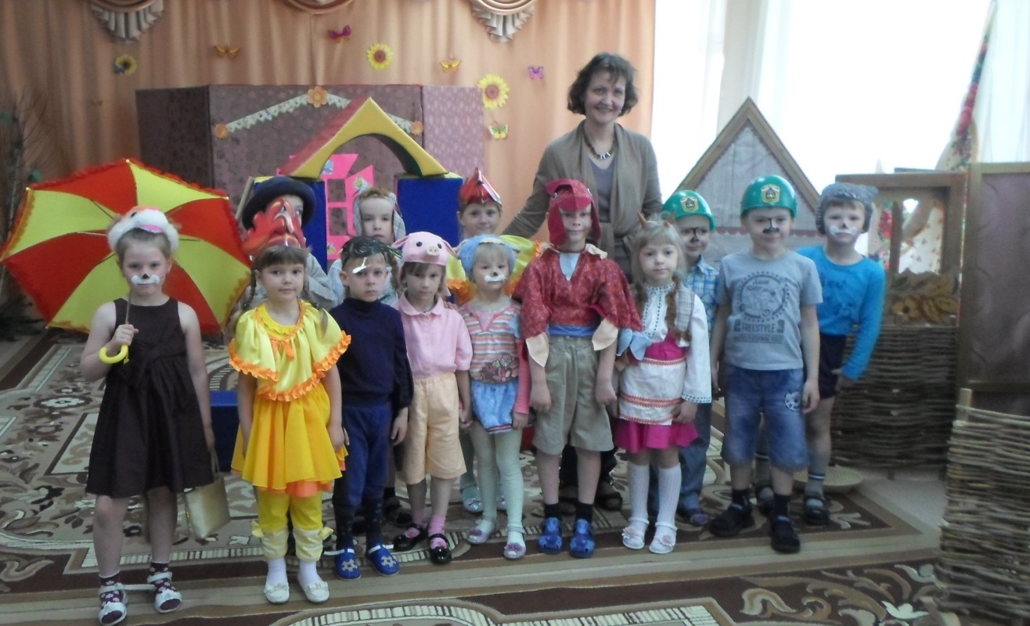
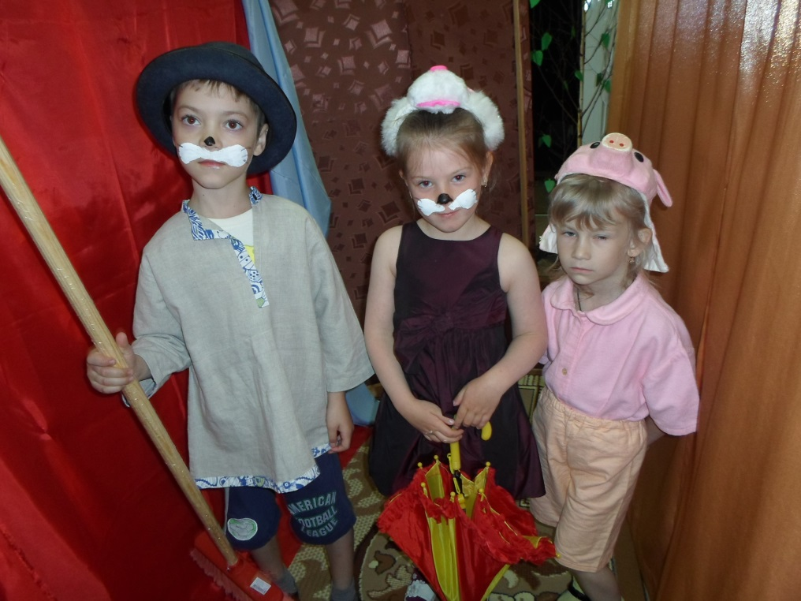

Slide 10
Перспектива
1.Расширение ассортимента дополнительных образовательных услуг с кратким сроком реализации.
2. Разработка и реализация программ по дополнительному образованию взрослых.

Slide 11
Благодарю за внимание!

